Slide 1

Procesadores de Lenguajes
1.5 Fases de Análisis y Síntesis
Juan Pedro Caraça-Valente

Slide 2
Compiladores. Esquema de un Compilador
Fichero con el Programa Fuente
Analizador Léxico
Tabla de Símbolos
Optimizador de Código
Fichero con el Código Objeto
Analizador Sintáctico
Generador de Código Intermedio
Generador de Código Objeto
Analizador Semántico
Gestor de Errores

Slide 3
Fase de Análisis: Procesador de Lenguajes
Fichero con el Programa Fuente
Tabla de Símbolos
Analizador Léxico
Dame otra
Analizador Sintáctico
posicion := inicial + velocidad *60
Árbol Sintáctico Anotado
Una palabra
Analizador Semántico
Árbol Sintáctico
Gestor de Errores

Slide 4
Fase de Análisis: Procesador de Lenguajes
posicion := inicial + velocidad *60
Fichero con el Programa Fuente
Tabla de Símbolos
Analizador Léxico
Dame otra
Analizador Sintáctico
Árbol Sintáctico Anotado
Una palabra
Analizador Semántico
Árbol Sintáctico
<identificador, punteroTS>
<operador_asignacion, ->
Gestor de Errores

Slide 5
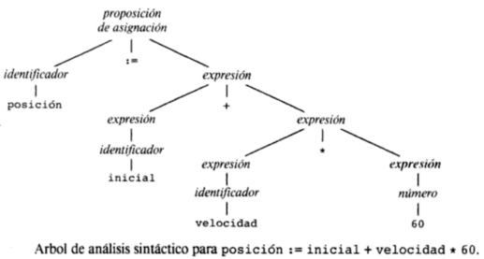
Fase de Análisis: Procesador de Lenguajes
Fichero con el Programa Fuente
Tabla de Símbolos
Analizador Léxico
Dame otra
Analizador Sintáctico
Árbol Sintáctico Anotado
Una palabra
Analizador Semántico
Árbol Sintáctico
Gestor de Errores

Slide 6
Fase de Análisis: Procesador de Lenguajes
Fichero con el Programa Fuente
Tabla de Símbolos
Sentencia Correcta
Analizador Léxico
Dame otra
Analizador Sintáctico
Tipo: entero
Árbol Sintáctico Anotado
Una palabra
Analizador Semántico
Tipo: entero
Tipo: entero
Árbol Sintáctico
Tipo: entero
Tipo: entero
Tipo: entero
Gestor de Errores
Tipo: entero
Tipo: entero

Slide 7
Compiladores. Esquema de un Compilador
Fichero con el Programa Fuente
Analizador Léxico
Tabla de Símbolos
Optimizador de Código
Fichero con el Código Objeto
Analizador Sintáctico
Generador de Código Intermedio
Generador de Código Objeto
Analizador Semántico
Gestor de Errores

Slide 8
Fase de Síntesis: Traductor de Lenguajes
Tabla de Símbolos
posicion := inicial + velocidad *60
Árbol Sintáctico Anotado
Generador de Código Intermedio
Generador de Código Objeto
Optimizador de Código
Fichero con el Código Objeto
t1=nueva_temporal()
t1=velocidad * 60
t2=nueva_temporal()
t2=inicial + t1
posicion = t2
MOV #60, .R9
MUL #8[.IX], .R9
MOV .A, #12[.IX]
MOV #12[.IX], [.R9]
ADD #7[.IX], .R9
MOV .A, #13[.IX]
MOV #13[.IX], #6[.IX]
MOV #60, .R9
MUL #8[.IX], .R9
MOV .A, #12[.IX]
MOV #12[.IX], [.R9]
ADD #7[.IX], .A
MOV .A, #13[.IX]
MOV .A, #6[.IX]
Gestor de Errores

Slide 9
Fase de Síntesis: Traductor de Lenguajes
Tabla de Símbolos
Árbol Sintáctico Anotado
Generador de Código Intermedio
Generador de Código Objeto
Optimizador de Código
Fichero con el Código Objeto
Gestor de Errores

